Slide 1
创客教育系列课程
创意电子进阶
米思齐团队 张老师

Slide 2
第 13 课
校园LED屏

Slide 3
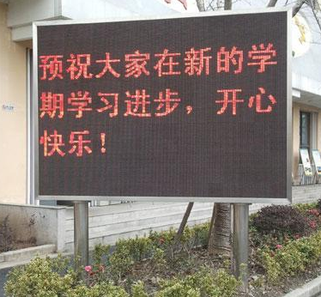
情境引入
在校园里，我们总能看见LED屏，上面显示着各种各样的标语，每当看到屏幕上暖心的文字，一整天的心情都会变得非常美好。

Slide 4
01
问题提出

Slide 5
想一想
校园LED屏上的文字是如何输入显示的？又是靠什么去控制的呢？
我们是否可以借助MixGo CE模拟校园里的LED显示屏，远程控制显示在屏幕上的内容呢？

Slide 6
02
探究实践

Slide 7
逻辑梳理
想要实现LED屏的功能，首先要借助一个平台，在平台上编好要发送的文字内容，然后将这个内容传输给MixGo CE板，想要实现这样的功能就需要用到我们的“物联网”了。

Slide 8
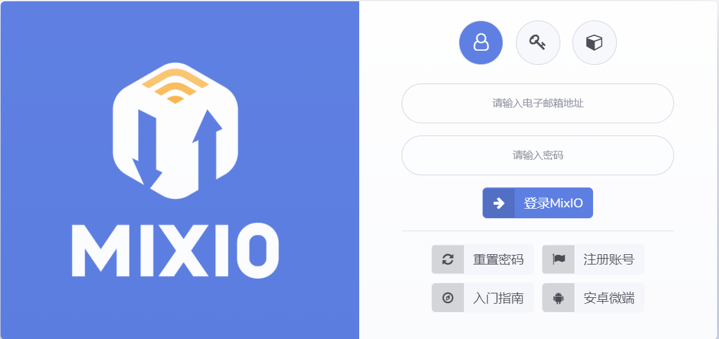
程序编写·物联网平台操作
① Mix IO平台注册。网址：http://mixio.mixly.org/
点击页面中的“注册账号”点击此处注册。
Notes:
同学们，本节课我们将接触一个全新的平台——MixIO。有了这个平台上，我们可以进行有关物联网的一系列操作，包括平台→硬件、硬件→平台的数据发送与接收。

Slide 9
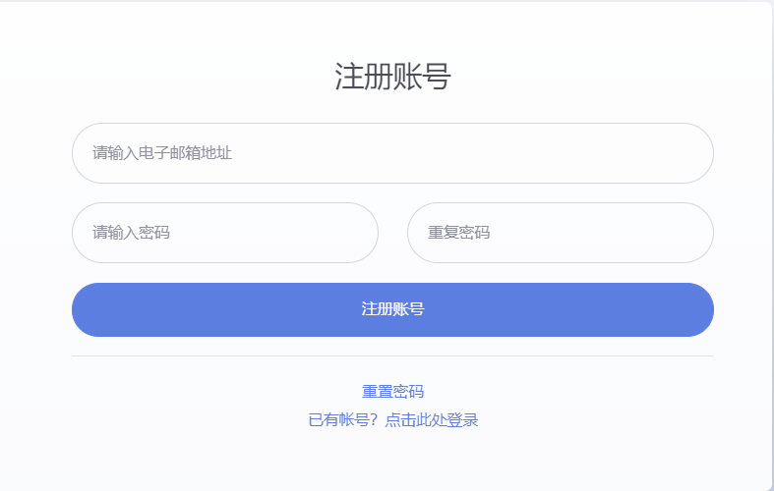
程序编写·物联网平台操作
（接上页）输入电子邮箱，设置账号密码，并再次输入密码，最后点击“注册账号”。

Slide 10
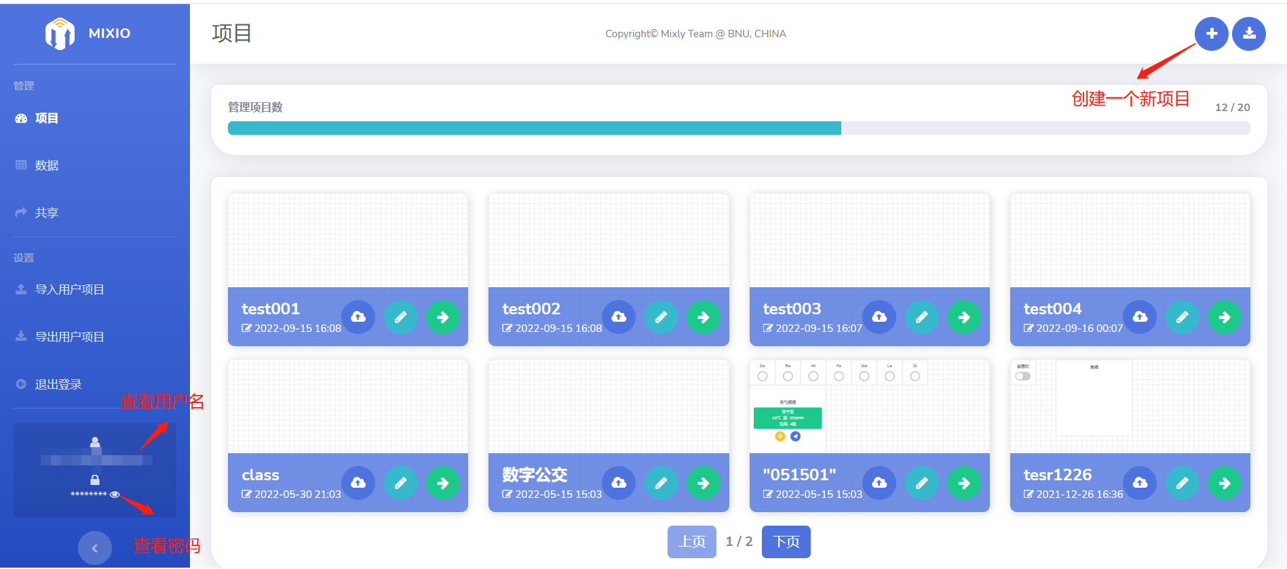
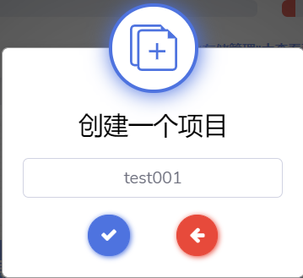
程序编写·物联网平台操作
② 添加项目。点击页面中右上角的“+”添加项目。在弹出的提示框中输入一个项目名称（注意命名规则），输入完成后点击“√”。

Slide 11
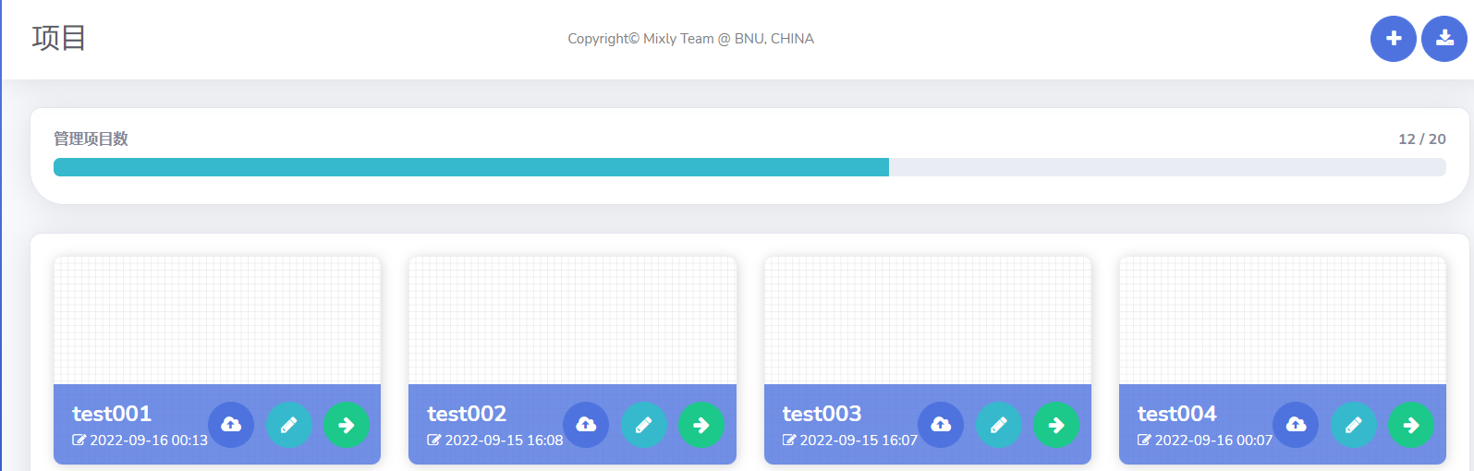
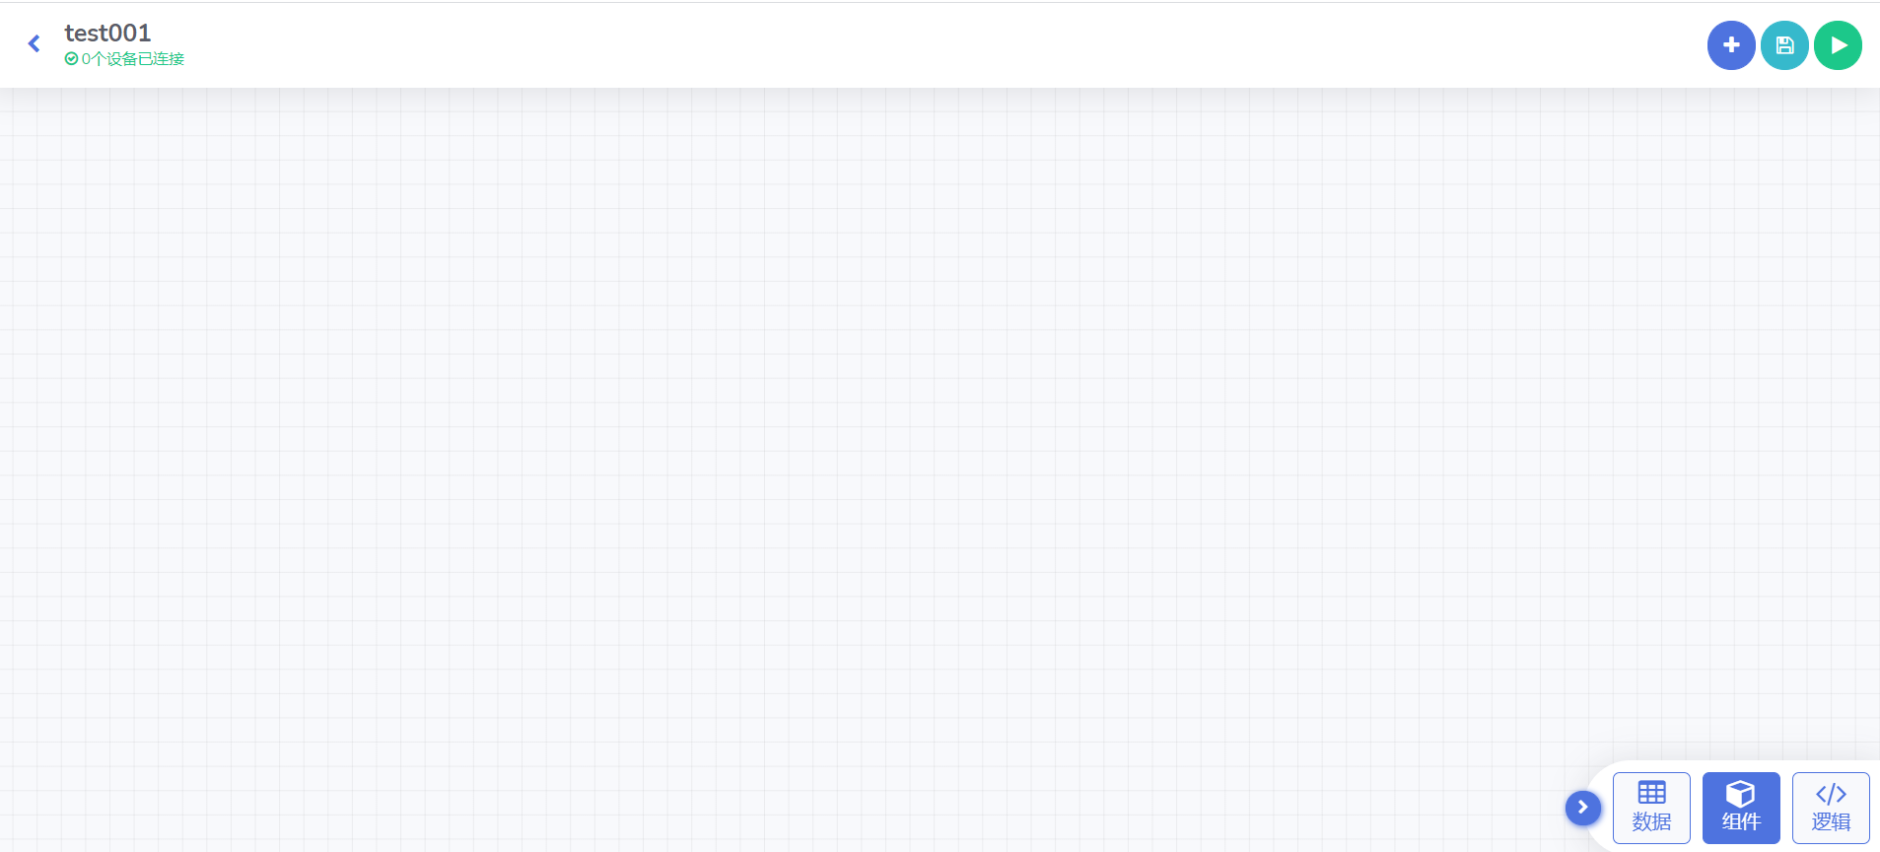
程序编写·物联网平台操作
③ 进入项目。点击项目框上的“→”，就可以进到该项目的具体设置页面。

Slide 12
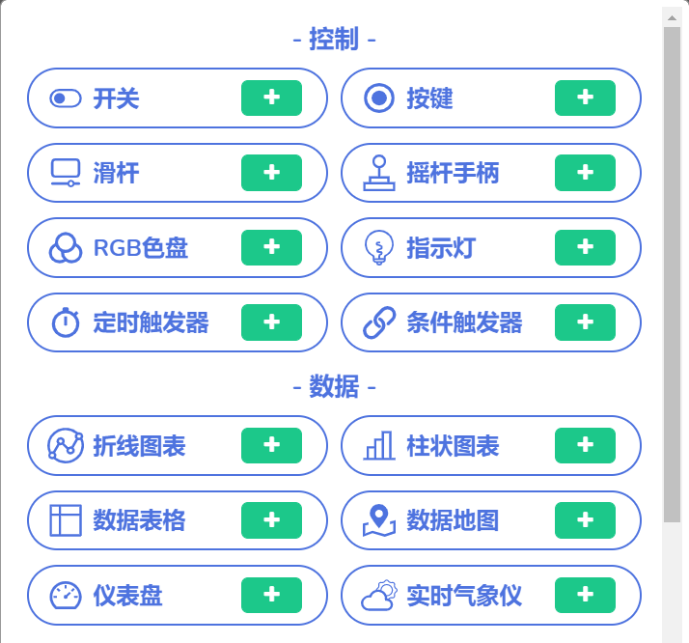
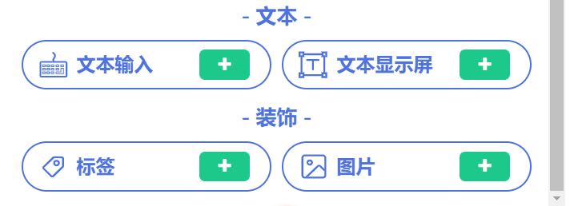
程序编写·物联网平台操作
④ 页面右上角有3个按钮，第1个按钮可以添加组件，组件包括“控制”“数据”“文本”和“装饰”四大类；第２个按钮可以保存当前项目的进度。第３个按钮表示运行当前项目。
除此之外，在页面右下角有三种视图“数据”“组件”和“逻辑”。
添加组件
保存
运行

Slide 13
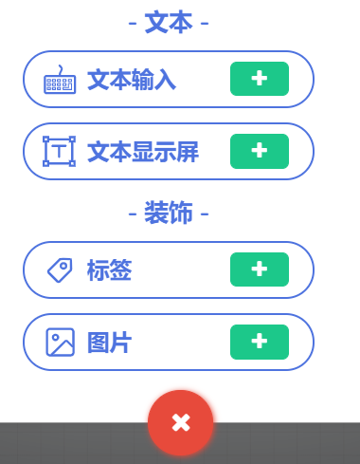
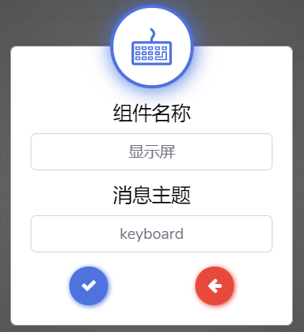
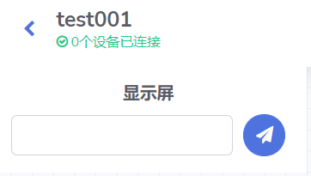
程序编写·物联网平台操作
⑤ 添加文本输入组件。点击页面右上角的“＋”，在弹出的提示框中找到“文本”下的“文本输入”，并点击右边的绿色“＋”。在弹出的提示框中设置符合命名要求的“组件名称”和“消息主题”名称。设置完成后点击“√”，页面中就会出现1个文本发送样式的组件。

Slide 14
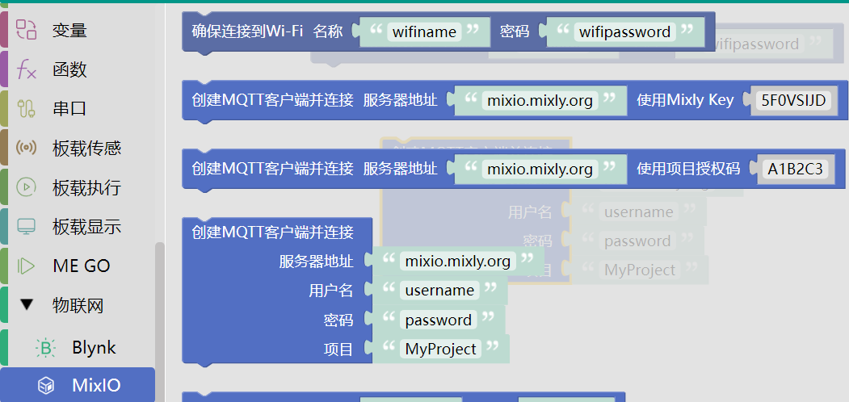
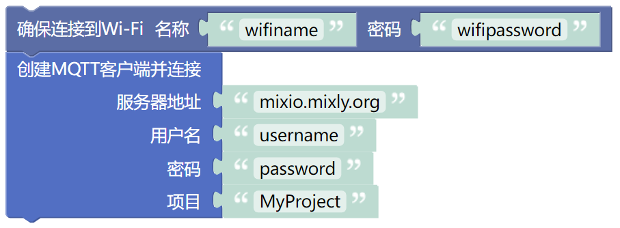
程序编写·编程实现
⑥ 连接WIFI，配置MQTT。从“物联网”－“MixIO”模块中拖出“连接WiFi……”和“创建MQTT客户端并连接……”2个模块。
准确填入wifi名称
准确填入wifi密码
准确填入服务器的用户名
加密处理后的密码
与在物联网平台创建的项目名称一致

Slide 15
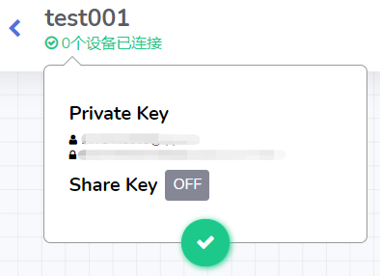
程序编写·编程实现
（接上页）连接MQTT。在代码对应的位置上填写用户名与密码。用户名为注册的邮箱，密码为加密后的密码。加密后的密码可点击“０个设备已连接”处查看，分别将用户名和密码复制粘贴到对应的地方。
准确填入wifi名称
准确填入wifi密码
用户名
准确填入服务器的用户名
加密后的密码
加密处理后的密码
与在物联网平台创建的项目名称一致

Slide 16
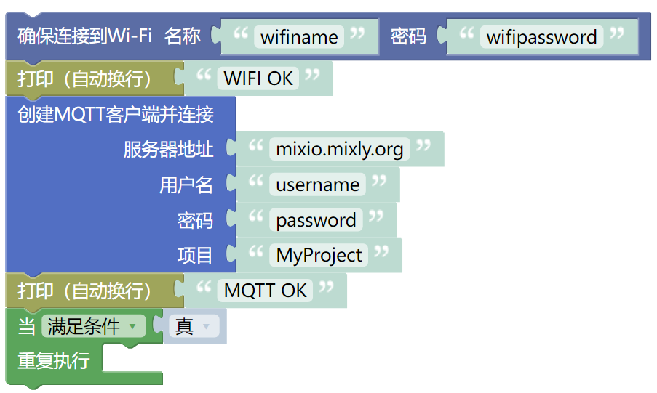
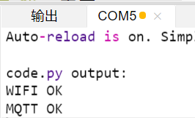

程序编写·编程实现
⑦检查连接是否成功。打印输出WIFI和MQTT的连接情况。若串口打印出“WIFI OK”和“MQTT OK”，平台上显示“１个设备已连接”则表示连接成功。

Slide 17
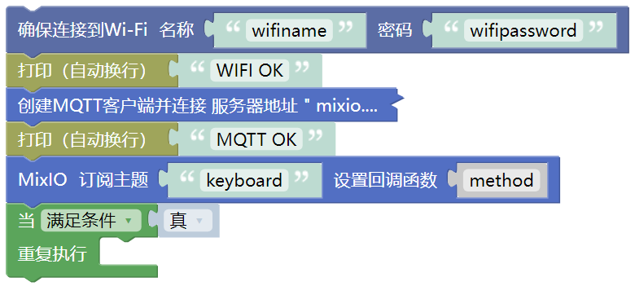
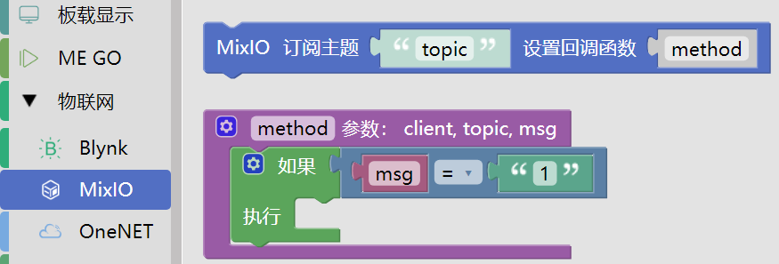
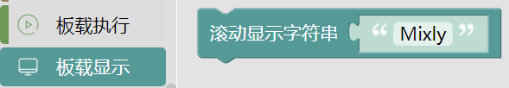
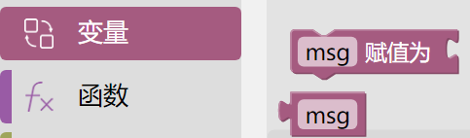
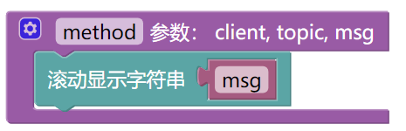
程序编写·编程实现
⑧ MQTT订阅主题并设置回调函数。主题应修改为组件的主题名称（本课的例子为keyboard）

Slide 18

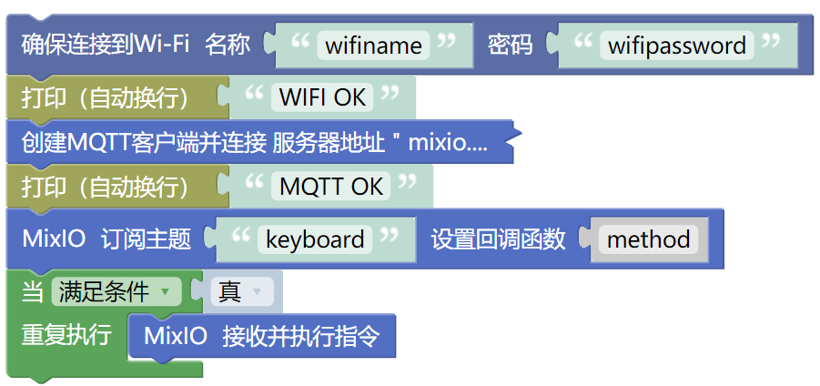
程序编写·编程实现
⑨ 接收订阅。

Slide 19

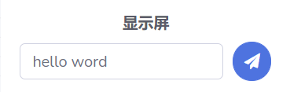
程序编写·编程实现
⑩ 上传程序和运行物联网平台。上传程序后，在物联网平台上点击 运行，然后在文本输入组件中输入内容，例如“hello word”，再点击发送 ， Mixgo CE显示屏上即出现滚动显示的“hello word”。

Slide 20
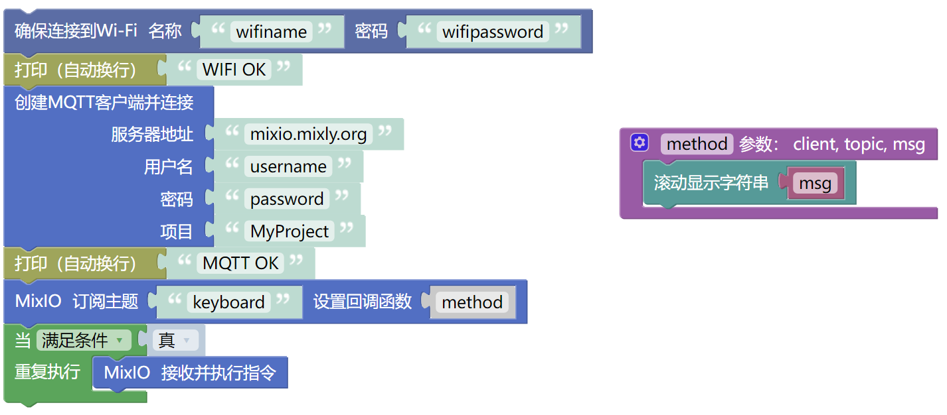
完整代码展示

Slide 21
03
知识积累

Slide 22
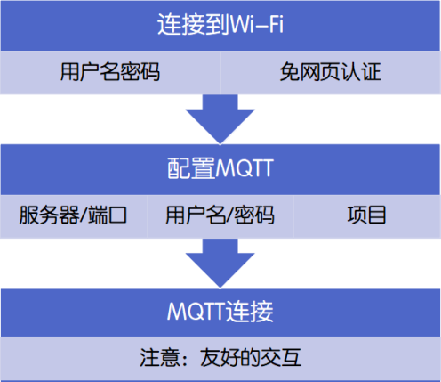
学一学
MixGo CE与MixIO平台连接

Slide 23
学一学
“文本输入”组件
“文本输入”组件是MixIO平台中的一种输入器，输入的文本数据作为msg传入到回调函数中。

Slide 24
学一学
MQTT订阅...主题
“MixIO订阅主题”模块是指使用“MQTT”协议通过主题名字订阅MixIO平台发布的信息。“MQTT” 是一种基于互联网协议（TCP/IP）的、为硬件性能低下的远程设备以及网络状况糟糕的情况下消息的发布与订阅的传输协议。

Slide 25
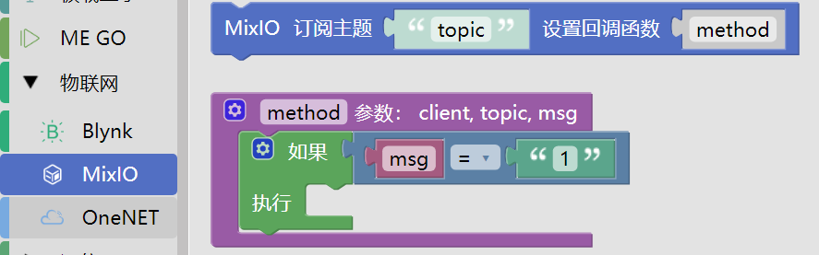
学一学
“MQTT为主题...设置回调函数...”与“回调函数”
“MQTT为...主题设置回调函数...”与“回调函数”模块是指通过订阅主题得到消息后，对消息进一步处理的模块。“client”、“topic”、“msg”这三个参数分别表示的意思是“客户端”、“主题”、“消息”，它们是MixGo CE与物联网平台连接过程中非常重要的三个参数。客户端指向我们的MixIO平台；主题指向我们在平台上添加的组件；消息是最常用到的参数，是指MixGo CE与MixIO平台传输过程中的信息。

Slide 26

学一学
“MQTT循环接收订阅”模块
“MQTT接受并执行指令”是设置MixGo CE循环接收MixIO平台发布的信息的模块。

Slide 27
04
课后乐园

Slide 28
巩固提升
如何使物联网平台发送的文本数据在Mixgo CE显示屏上重复滚动显示？

Slide 29
创意乐园
想一想并尝试，如何使用开关组件远程控制LED灯？

Slide 30
谢谢同学们

